Slide 1
শুভেছা
স্বাগতম

Slide 2

পরিচিতি
তাসনীম সাফিয়া অরনি
প্রভাষক (আইসিটি )
তথ্য ও যোগাযোগ প্রযুক্তি
শিতলাই রফাতুল্লাহ সিনিওর আলিম মাদ্রাসা
মেইলঃtasnimsafiaaroni1991@gmail.com
শ্রেণীঃ দ্বাদশ
বিষয়ঃ আইসিটি
অধ্যায়ঃ বিশ্বায়ন
তারিখঃ ২/৫/২০২৪
সময়ঃ১২.৫০

Slide 3
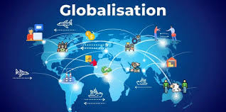


Slide 4
বিশ্বায়ন

Slide 5

আজ আমরা শিখবো বিশ্বায়ন কাকে বলে?

Slide 6
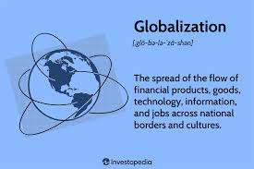

Slide 7
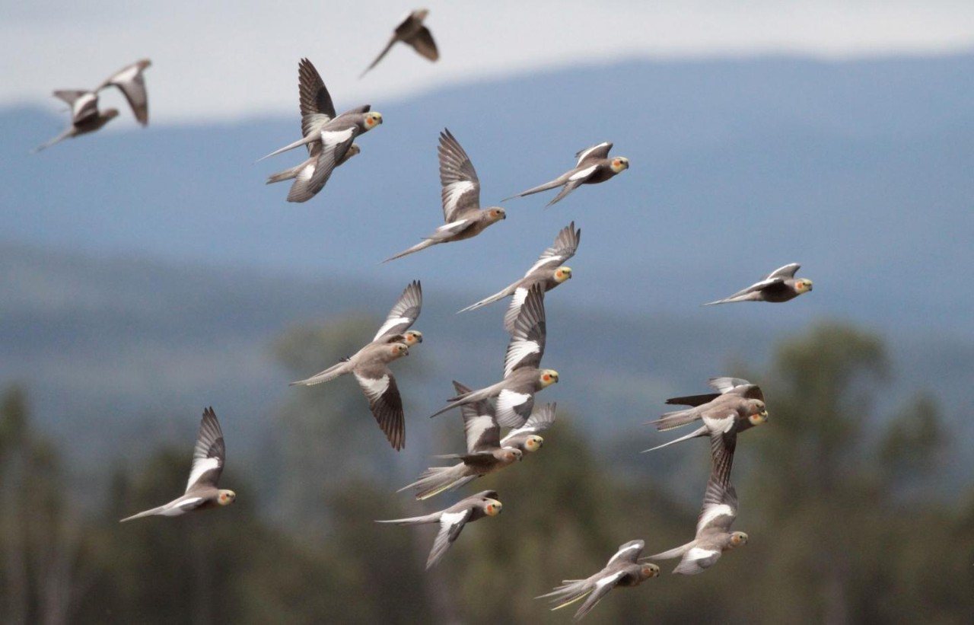
আগের দিনে রাজা বাদশারা কবুতর দিয়ে চিঠি পাঠাত। এখন সেটা মেইল হয়েছে।
ক হাঁ
খ না

Slide 8

কিভাবে পাখি উড়ে চিঠি নেই
দেখি

Slide 9
বিশ্বায়ন কি?
বিশ্বায়নের অর্থ সাধারণত বিশ্ব অর্থনীতির সাথে জাতির অর্থনীতির একীকরণ নির্দেশ করার জন্য ব্যাখ্যা করা হয়, এটি একটি বহুমুখী দিক।
এটি একাধিক কৌশলের সংগ্রহের ফলাফল যা বিশ্বকে বৃহত্তর আন্তঃনির্ভরতা এবং একীকরণের দিকে রূপান্তরিত করার জন্য নির্দেশিত।
এতে নেটওয়ার্ক তৈরি করা এবং সামাজিক, অর্থনৈতিক এবং ভৌগলিক বাধাগুলিকে রূপান্তরিত করার সাধনা অন্তর্ভুক্ত রয়েছে। বিশ্বায়ন এমনভাবে লিঙ্ক তৈরি করার চেষ্টা করে যাতে ভারতের ঘটনাগুলি দূরবর্তী ঘটনাগুলির দ্বারা নির্ধারণ করা যায়।
অন্য কথায়, বিশ্বায়ন হল সর্বজনীনভাবে মানুষ, কর্পোরেশন এবং সরকারগুলির মধ্যে মিথস্ক্রিয়া এবং ইউনিয়নের পদ্ধতি।

Slide 10
বাড়ির কাজ
.
জাতীয় সীমানা এবং সংস্কৃতি জুড়ে আর্থিক পণ্য, পণ্য, প্রযুক্তি, তথ্য এবং চাকরির প্রবাহের বিস্তার।

Slide 11
ধন্যবাদ সবাইকে

